Slide 1
ΤΙ ΕΙΜΑΙ;
ΦΡΟΥΤΑ ΚΑΙ ΛΑΧΑΝΙΚΑ

Slide 2
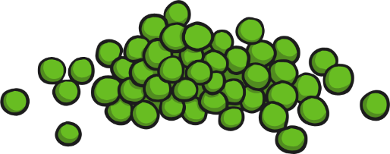
Τι ΕΙΜΑΙ;
ΠΑΤΗΣΕ ΜΕ ΤΗ ΣΕΙΡΑ ΤΟΥΣ ΑΡΙΘΜΟΥΣ
1
Είμαστε πολλά.
2
Είμαστε μικρά και στρόγγυλα.
3
Είμαστε πράσινα.
Είμαστε μπιζέλια!
ΑΠΑΝΤΗΣΗ

Slide 3
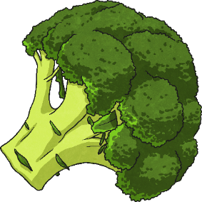
ΤΙ ΕΙΜΑΙ;
ΠΑΤΗΣΕ ΜΕ ΤΗ ΣΕΙΡΑ ΤΟΥΣ ΑΡΙΘΜΟΥΣ
1
Είμαι πράσινο
2
βράζομαι.
3
Μοιάζω με μικρό δέντρο.
Είμαι μπρόκολο!
ΑΠΑΝΤΗΣΗ

Slide 4
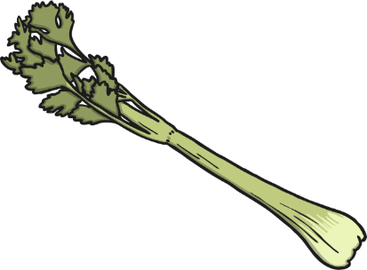
ΤΙ ΕΙΜΑΙ;
ΠΑΤΗΣΕ ΜΕ ΤΗ ΣΕΙΡΑ ΤΟΥΣ ΑΡΙΘΜΟΥΣ
1
Έχω κλωνάρι.
2
Είμαι πράσινο.
3
Είμαι μυρωδάτο στη φασολάδα.
Είμαι σέλινο!
ΑΠΑΝΤΗΣΗ

Slide 5
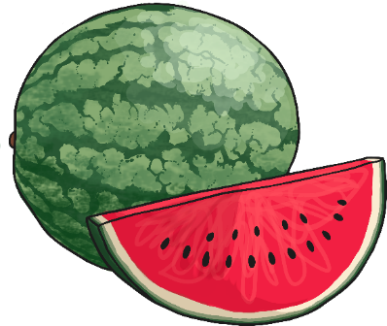
ΤΙ ΕΙΜΑΙ;
ΠΑΤΗΣΕ ΜΕ ΤΗ ΣΕΙΡΑ ΤΟΥΣ ΑΡΙΘΜΟΥΣ
1
Είμαι μεγάλο και στρογγυλό.
2
Είμαι πράσινο απ’ έξω.
3
Είμαι κόκκινο από μέσα με πολλά κουκούτσια.
Είμαι καρπούζι!
ΑΠΑΝΤΗΣΗ

Slide 6
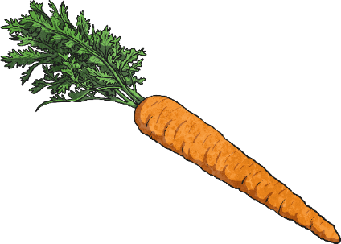
ΤΙ ΕΙΜΑΙ;
ΠΑΤΗΣΕ ΜΕ ΤΗ ΣΕΙΡΑ ΤΟΥΣ ΑΡΙΘΜΟΥΣ
1
μεγαλώνω κάτω από την γη.
2
Είμαι τραγανό.
3
Είμαι πορτοκαλί.
Είμαι καρότο!
ΑΠΑΝΤΗΣΗ

Slide 7
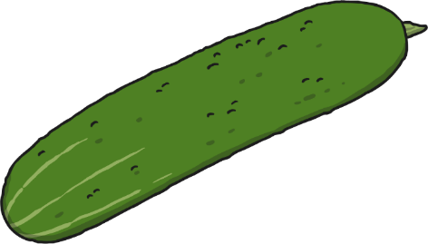
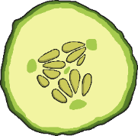
ΤΙ ΕΙΜΑΙ;
ΠΑΤΗΣΕ ΜΕ ΤΗ ΣΕΙΡΑ ΤΟΥΣ ΑΡΙΘΜΟΥΣ
1
Με βάζουν στην χωριάτικη σαλάτα.
2
Είμαι τραγανό.
3
Είμαι μακρύ και πράσινο.
Είμαι αγγούρι!
ΑΠΑΝΤΗΣΗ

Slide 8
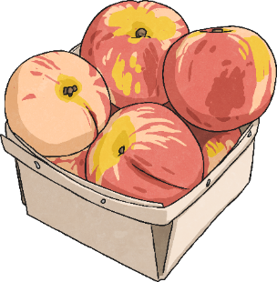
ΤΙ ΕΙΜΑΙ;
ΠΑΤΗΣΕ ΜΕ ΤΗ ΣΕΙΡΑ ΤΟΥΣ ΑΡΙΘΜΟΥΣ
1
Μεγαλώνω σε δέντρο.
2
Έχω κουκούτσι.
3
Είμαι γλυκό.
4
Έχω χνούδι.
Είμαι ροδάκινο!
ΑΠΑΝΤΗΣΗ

Slide 9
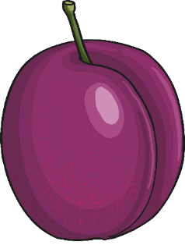
ΤΙ ΕΙΜΑΙ;
ΠΑΤΗΣΕ ΜΕ ΤΗ ΣΕΙΡΑ ΤΟΥΣ ΑΡΙΘΜΟΥΣ
1
Μεγαλώνω σε δέντρο.
2
Είμαι μωβ.
3
Έχω κουκούτσι.
4
Είμαι γλυκόξινο.
Είμαι δαμάσκηνο!
ΑΠΑΝΤΗΣΗ

Slide 10
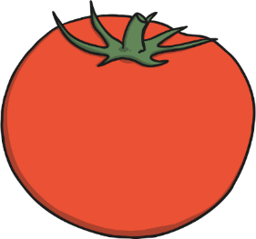
What Am I?
ΠΑΤΗΣΕ ΜΕ ΤΗ ΣΕΙΡΑ ΤΟΥΣ ΑΡΙΘΜΟΥΣ
1
Είμαι στρογγυλή και κόκκινη.
2
Έχω σπόρια.
3
Τρώγομαι και ωμή.
4
Γίνομαι σάλτσα.
Είμαι ντομάτα!
ΑΠΑΝΤΗΣΗ

Slide 11
Τι ΕΙΜΑΙ;
ΠΑΤΗΣΕ ΜΕ ΤΗ ΣΕΙΡΑ ΤΟΥΣ ΑΡΙΘΜΟΥΣ
1
Είμαι στρόγγυλο.
2
Είμαι κόκκινο αλλά και πράσινο.
3
Γίνομαι ωραία γλυκιά πίτα.
Είμαι μήλο!
ΑΠΑΝΤΗΣΗ

Slide 12
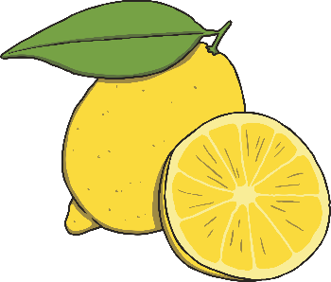
ΤΙ ΕΙΜΑΙ;
ΠΑΤΗΣΕ ΜΕ ΤΗ ΣΕΙΡΑ ΤΟΥΣ ΑΡΙΘΜΟΥΣ
1
Είμαι ξινό.
2
Μεγαλώνω σε δέντρο.
3
Είμαι κίτρινο.
Είμαι λεμόνι!
ΑΠΑΝΤΗΣΗ

Slide 13
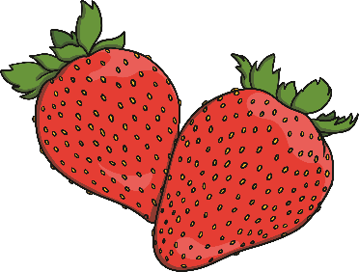
ΤΙ ΕΙΜΑΙ;
ΠΑΤΗΣΕ ΜΕ ΤΗ ΣΕΙΡΑ ΤΟΥΣ ΑΡΙΘΜΟΥΣ
1
Είμαι γλυκιά.
2
Είμαι κόκκινη.
3
Γίνομαι ωραία μαρμελάδα.
Είμαι φράουλα!
ΑΠΑΝΤΗΣΗ

Slide 14
ΤΙ ΕΙΜΑΙ;
ΠΑΤΗΣΕ ΜΕ ΤΗ ΣΕΙΡΑ ΤΟΥΣ ΑΡΙΘΜΟΥΣ
1
Είμαι στρόγγυλο και πορτοκαλί.
2
ξεφλουδίζομαι.
3
Γίνομαι και χυμός.
Είμαι πορτοκάλι!
ΑΠΑΝΤΗΣΗ

Slide 15
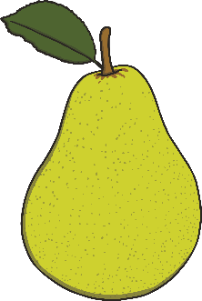
ΤΙ ΕΙΜΑΙ;
ΠΑΤΗΣΕ ΜΕ ΤΗ ΣΕΙΡΑ ΤΟΥΣ ΑΡΙΘΜΟΥΣ
1
Μεγαλώνω σε δέντρο.
2
Χωράω στο χέρι σου.
3
Είμαι πρασινο.
Είμαι αχλάδι!
ΑΠΑΝΤΗΣΗ

Slide 16
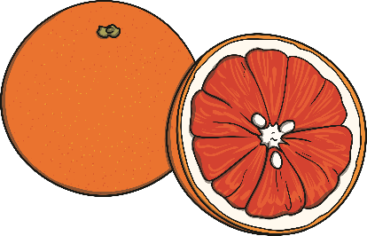
ΤΙ ΕΙΜΑΙ;
ΠΑΤΗΣΕ ΜΕ ΤΗ ΣΕΙΡΑ ΤΟΥΣ ΑΡΙΘΜΟΥΣ
1
Είμαι λίγο στρογγυλό και ξινό.
2
Είμαι κόκκινο από μέσα.
3
Γίνομαι χυμός.
Είμαι σαγκουίνι!
ΑΠΑΝΤΗΣΗ

Slide 17
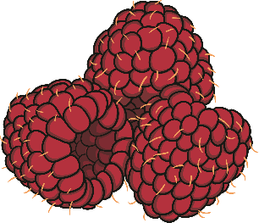
ΤΙ ΕΙΜΑΙ;
ΠΑΤΗΣΕ ΜΕ ΤΗ ΣΕΙΡΑ ΤΟΥΣ ΑΡΙΘΜΟΥΣ
1
Είμαι μικρό.
2
Είμαι γλυκό.
3
Είμαι κόκκινο ή μαύρο.
Είμαι μούρο!
ΑΠΑΝΤΗΣΗ

Slide 18
ΤΙ ΕΙΜΑΙ;
ΠΑΤΗΣΕ ΜΕ ΤΗ ΣΕΙΡΑ ΤΟΥΣ ΑΡΙΘΜΟΥΣ
1
Είμαι ξινό.
2
Είμαι πράσινο.
3
Μοιάζω με το λεμόνι.
Είμαι λάιμ!
ΑΠΑΝΤΗΣΗ

Slide 19
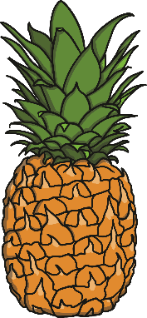
ΤΙ ΕΙΜΑΙ;
ΠΑΤΗΣΕ ΜΕ ΤΗ ΣΕΙΡΑ ΤΟΥΣ ΑΡΙΘΜΟΥΣ
1
Είμαι εξωτικός.
2
Είμαι κίτρινος από μέσα και γλυκός.
3
Κόβομαι σε στρογγυλά κομμάτια.
Είμαι ανανάς!
ΑΠΑΝΤΗΣΗ

Slide 20
ΤΙ ΕΙΜΑΙ;
ΠΑΤΗΣΕ ΜΕ ΤΗ ΣΕΙΡΑ ΤΟΥΣ ΑΡΙΘΜΟΥΣ
1
Είμαι μαύρο ή άσπρο.
2
Μεγαλώνω στην κληματαριά.
3
Γίνομαι κρασί.
Είμαι σταφύλι!
ΑΠΑΝΤΗΣΗ

Slide 21
ΤΙ ΕΙΜΑΙ;
ΠΑΤΗΣΕ ΜΕ ΤΗ ΣΕΙΡΑ ΤΟΥΣ ΑΡΙΘΜΟΥΣ
1
Μεγαλώνω κάτω από την γη.
2
Είμαι καφέ.
3
Είμαι πολύ νόστιμη τηγανητή!
Είμαι πατάτα!
ΑΠΑΝΤΗΣΗ

Slide 22
ΤΙ ΕΙΜΑΙ;
ΠΑΤΗΣΕ ΜΕ ΤΗ ΣΕΙΡΑ ΤΟΥΣ ΑΡΙΘΜΟΥΣ
1
Είμαι άσπρο.
2
Χρειάζομαι βράσιμο.
3
Μοιάζω με δεντράκι.
Είμαι κουνουπίδι!
ΑΠΑΝΤΗΣΗ

Slide 23
ΤΙ ΕΙΜΑΙ;
ΠΑΤΗΣΕ ΜΕ ΤΗ ΣΕΙΡΑ ΤΟΥΣ ΑΡΙΘΜΟΥΣ
1
Είμαι πολύ γλυκιά.
2
Έχω κίτρινη φλούδα.
3
Είμαι άσπρη από μέσα.
Είμαι μπανάνα!
ΑΠΑΝΤΗΣΗ

